Slide 1
中国华能集团有限公司福建分公司
安全运营第四季度报告
运营时间
2025年10月至2026年01月
汇报人
XXX
Notes:
█【讲解思路】 简诉汇报内容、时间范围，自我介绍 大家好，我是安全运营中心，企业服务团队，XXX，本次MSS季度汇报由我主讲。

Slide 2




安全运营服务概述
安全运营工作详情
关键问题分析与讨论
下季度工作目标及计划
Notes:
█【讲解思路】 【话术】 主要从安全运营服务概述、安全运营工作详情、关键问题分析与讨论、下季度工作目标及计划，5个部分对本次专项服务进行讲解。 在汇报过程中如有疑问，您可以随时提问，咱们也设置了专门的环节，对相关问题进行汇总分析与探讨。 【目的】 如果服务经理有能力应对各种突发情况，其实更建议边阐述边讨论，效果会更好。 主要是控场，整体进度都让自己把控，客户可能在中途回提问，如果多个点展开讨论，会打乱整体的汇报流程。开门见山的说，我们有专门的环节进行讨论。

Slide 3
安全运营服务概述

Slide 4



安全托管服务概述
服务内容
运营组件
服务范围
安全托管服务是基于“人机共智”的安全运营中心，围绕业务的“资产、脆弱性、威胁、事件”四个核心要素，为客户提供7*24小时持续监测，主动发现风险进行闭环处置，实现安全风险可知、风险可控、风险可管。
目前已接入安全运营中心的在线设备：
SIP*1、AF*3、EDR*2、未知*2
当前处于离线的设备：
SIP*4、AF*27、EDR*2、未知*9
未接入的设备：AF*7、EDR*1
未接入原因：
XXXXXXX
运营组件可监测的网络/区域包括：
XXXXXX（如：外网/DMZ、内网/服务器区）
运营组件可防护的网络/区域包括：
XXXXXX（如：外网/DMZ、内网/服务器区）
服务时间：6年1个月
已购买MSS服务资产数量： 4
MSSP平台已录入IP资产数量：162795
服务内资产数量：2
服务外资产数量：162793
业务系统数量 ：2
（包括打印的资产）
已录入Web业务资产：0
Notes:
█【讲解思路】 咱们安全托管服务是基于“人机共智”，从“资产、脆弱性、威胁、事件”四个方面，提供7*24小时的持续监测，发现问题主动跟进、处置，直至闭环。 当前接入运营中心的安全设备有XXX，所有设备都处于XXXX状态，可正常对单位的网络情况进行持续监测和分析。 本次MSS的服务时间是一年，服务范围资产数XX个，主要的业务系统有XXX、XXXX。

Slide 5
项目交付进展
安全运营项目交付里程碑
日期时间
2022-11-06
XXXX-XX-XX
XXXX-XX-XX
XXXX-XX-XX（第四季度）
2028-12-06
01
02
03
04
05
服务阶段及内容
服务启动
运营准备
持续运营&周期汇报
持续运营&周期汇报
项目结项
服务需求对齐
方案制定
团队组建
服务人员进场
服务资产梳理
组件上线
首次脆弱性扫描与分析
首次威胁分析
首次处置
季度安全问题跟踪闭环
脆弱性管理
威胁管理
安全事件管理
安全运营周报
安全运营月度报告
安全运营季度报告
季度安全问题跟踪闭环
脆弱性管理
威胁管理
安全事件管理
安全运营周报
安全运营月度报告
安全运营季度报告
年度安全问题跟踪闭环
脆弱性管理
威胁管理
安全事件管理
安全运营周报
安全运营月度报告
安全运营季度报告
安全运营年度报告
项目结项验收报告
Notes:
█【讲解思路】 【价值】提示客户当前阶段所属。 【话术】我们整体的服务是xx年，每个阶段都有相应的关键举措和交付物，目前项目在第几个阶段，整个项目会在xx时间结束，我们将会跟您验收相关事宜。

Slide 6
项目组成员介绍
角色名称 | 职责分工 | 对应人员 | 联系方式
销售 | 负责安全运营期间的关键步骤的讨论和资源的保障 | XXX | XXXXXXXXXXX
售前工程师 | 负责对单位网络安全提供解决方案 | XXX | XXXXXXXXXXX
项目经理 | 负责项目运营的整体的交付材料质量把控 负责安全运营过程中遇到的问题解决 | XXX | XXXXXXXXXXX
本地安服工程师 | 负责按规范进行安全设备上架和安全组件运营中心接入 负责协助上门处置常见安全问题 | XXX | XXXXXXXXXXX
本地技服工程师 | 负责对安全设备进行巡检 负责协助排查、处置常见设备问题 | XXX | XXXXXXXXXXX
信服小安 | 24小时对运营中心监测发现的安全问题进行分析预警及处置 | 当日值班人员 | 15347311173
服务经理 | 对项目整体的进度和服务质量进行监管 负责安全运营过程中遇到的问题解决 负责项目运营的整体的交付材料质量把控 负责参与安全运营的总结和汇报 | XXX | XXXXXXXXXXX
应急响应工程师 | 负责受理运营中心服务经理上升的安全问题分析和处置的问题 问题无法处置、分析，上升至高级威胁分析师进行处置 安全日志综合分析，并输出威胁分析报告 | XXX | XXXXXXXXXXX
应急响应专家 | 负责受理应急响应工程师无法解决的问题并输出相关解决方案 | 刘长松 | 13072790258
Notes:
█【讲解思路】 这一页在非第一次的时候可以删除。可以引入一个自己的简单介绍，或者说一下我们运营中心负责什么，渠道负责什么，线下工作是啥。 【话术】 咱们的MSS项目主要是由我来负责，日常的事件分析和检测，渠道工程师xxx与我配合，他同时也负责线下（上门）处置等 您这边有任何问题，都可以通过电话，微信等形式在群里联系我们，我们将会第一时间响应 █【关键数据规则】 现场服务工程师：线下T1（原厂/渠道T1） 客户关系经理：客户对接的销售人员 项目经理：PMS分配的区域交付同事 服务经理：自己

Slide 7




安全运营 / 目标及达成情况
安全事件闭环 / 服务内事件闭环率100%
在事件发生后，第一时间进行分析研判，事件响应时间为15分钟内，响应及时率达到90%以上；
服务内事件、威胁可提供远程分析、处置，闭环率达到100%；
每周对事件进行汇总跟进，并给出有效排查、处置建议；
业务系统防护 / 主机安全状态检测
每月对主机进行漏洞扫描，高危可利用漏洞处置（修复/防护）率达到100%；
定期对外网弱口令进行整合，协助整改主机弱口令；
安全设备能力检测 / 安全设备策略巡检
定期对接入安全设备进行巡检、更新，保障设备防护/监测能力，当前设备防护能力已达最优；
其他工作目标
点击这里输入文本内容。点击这里输入文本内容。点击这里输入文本内容。
点击这里输入文本内容。点击这里输入文本内容。点击这里输入文本内容。
Notes:
█【讲解思路】 简单说明任务目标达成情况 简单阐述做了哪些内容，达到了目标，对于未达成目标，需要提出问题所在，未达成原因以及下一步建议&计划（也可以说未达成原因之后再说明，但之后一定要记住这里有个伏笔，不要忘记）。

Slide 8

保障安全运营目标的关键举措
业务系统防护
资产管理：资产梳理、指纹库建立、暴露面识别
脆弱性管理：漏洞扫描、弱口令识别、威胁狩猎、漏洞复测
威胁管理：7*24威胁监测、外部攻击对抗、内部失陷排查、安全威胁通报、威胁情报主动验证、安全策略检查与调优
资产管理：资产梳理、暴露面识别
脆弱性管理：漏洞扫描、威胁狩猎、漏洞复测
威胁管理：最新漏洞通报、行业安全威胁情报、勒索/挖矿风险排查
事件管理：通报事件分析溯源、通报事件处置、闭环跟进、安全隐患排查
脆弱性管理
资产管理
威胁管理
监管通报应对
安全事件闭环
事件管理：安全事件处置、日志分析溯源、安全隐患排查、闭环跟进、加固方案
事件管理
服务价值：
通过资产、脆弱性、威胁和安全事件四个维度进行持续安全运营，专家7*24H对业务的威胁进行全方位监控，努力实现以下安全目标：对威胁和事件监测并对处置避免对业务的持续性运行造成危害；持续发现业务的漏洞、弱口令脆弱性并加固、有效防范外部威胁入侵；及时响应并处理监管通报事件。

Slide 9


安全运营 / 工作成果汇总
一、资产管理：
【资产识别】服务资产 4 个，目前有 162795 个资产（IP： 162795 个，URL： 0 个）在7*24h持续保障中
【资产变更】共监测到 12 次资产信息变更，新上线 5 个资产，下线 0 个资产，资产在线情况稳定
【风险资产处理】本季度累计监测到未在服务范围内的风险资产 37 个，已处置 0 个， 37 个处置中
二、脆弱性管理：
【漏洞扫描】累计 0 台主机存在漏洞 0 个，已修复 0 个，已防护 0 个，接受风险 0 个，处置中 0 个
【弱口令检查】 1 台主机存在弱口令账号 1 个，其中管理员账号 0 个，普通账号 1 个，已修复 0 个, 处置中 1 个
【业务弱点发现】 1 台主机存在业务弱点 2 个，主要为 弱口令 类型，已修复 0 个，处置中 0 个
三、威胁管理：
【策略检查】累计执行 4 次安全策略检查，发现策略问题 0 项，已处置 0 项，保障安全设备检测、防护能力
【威胁情报】累计推送最新未公开威胁 0 次，其中可防护 0 项，命中 0 项，已修复 0 项
【暴露面风险排查】累计发现外网可访问漏洞 X 个，已修复 X 个， X 个跟进中，累计发现暴露面 X 个，其中 X 个已处置， X 个已防护
四、事件管理：
【安全事件】共发现 84 个安全事件，主要类型为可疑进程行为、木马，已处置 0 个，闭环率 0 % ，剩余 84 个处置中
【应急响应】运营期间未发生严重/重大安全事件
Notes:
█【讲解思路】 简单说明任务目标达成情况，主要讲工作成果（之前是什么样子的，做了什么，现在是什么样子，当前困难是什么，有哪些点需要客户协助拍板） 简单阐述做了哪些内容，达到了目标，对于未达成目标，需要提出问题所在，未达成原因以及下一步建议&计划（也可以说未达成原因之后再说明，但之后一定要记住这里有个伏笔，不要忘记） 毕竟是汇总，做一个大概的介绍就行，不展开讲解，会跟后面的内容高度重复 █【关键数据统计规则】 资产管理 1、服务资产：指客户授权的服务资产总数 2、持续保障中的资产：指客户已添加至服务内的资产数 3、未在服务范围内的风险资产：指本报告时间范围内统计到的所有风险项影响的资产数 威胁管理 1、策略检查次数：指工具箱中》任务列表评估时间在报告时间范围内的“策略检查-成功”的任务个数 2、未公开威胁可防护数：取情报中心》漏洞情报》漏洞防护字段，若勾选了可防护，则代表可防护 3、威胁管理部分的脆弱性数据，需要自行人工统计

Slide 10
安全运营 / 增值服务汇总
本季度运营中心服务经理处理其他场景化安全运营工作 X 项，共发现漏洞问题、安全隐患 X 个，当前已处置 X 个， X 个处置中。及时发现单位潜在风险、持续保障业务正常使用。具体工作如下：
重要时期值守 X 次
在XX、XX、XX、XX等节假日期间提供共计 X 天重保值守，期间加大监测力度，每日分析整体网络情况，并汇总输出《值守快报》，便于了解当日安全情况。
未遭受到大规模针对性攻击行为，外部攻击得到有效防护，内部主机异常访问均被拦截，业务系统脆弱性风险得到有效抑制。单位业务正常使用，未发生异常事件。
威胁狩猎 X 次
进行 X 次威胁狩猎，输出《威胁狩猎报告》发现安全风险 X 个，已修复/防护 X 个，X 个处置中。协助收敛互联网暴露面，减少安全隐患。
勒索风险排查 X 次
从漏洞、高危端口、弱口令、攻击行为、安全策略等多个方面，对资产主机进行勒索风险排查，输出专项《勒索风险排查报告》并协助进行加固。共发现安全风险 X 个，已处置 X 个，X 个处置中。
网站监测服务
云端对您互联网网站（www.sangfor.com,www.xinrui.com.www.xxx.com等）进行7*24持续监测，本季度发现网站篡改事件 0 个，其中已闭环 0 个，未闭环 0 个。共发现网站不可用事件 0 个，其中已恢复 0 个，未恢复 0 个。共发现公网web漏洞 0 个，其中已闭环 0 个，未闭环 0 个。
Notes:
█【讲解思路】 【价值体现】增值服务汇总 节假日重保：在标准的服务范围外，我们也提供了一些赠送的增值服务，比如重要节假日、重要时期，会加大监测力度，加强监测频率，对当日情况汇总，推送值守快报，便于您了解大致情况。 威胁狩猎/暴露面梳理：通过对互联网资产的剖析，及时有效的发现了潜在的安全问题，提前进行处置，可以有效规避一些安全风险 勒索风险排查：之前咱们单位主机多发像永恒之蓝、445端口爆破等告警，勒索病毒常使用这一类的安全隐患进行攻击，为了减低风险，特地申请了勒索风险排查的服务，对存在勒索病毒常利用漏洞、开放的高危端口、弱口令、存在疑似勒索攻击行为的主机、安全设备的策略做了一次全面的排查。

Slide 11
安全运营 / 增值服务汇总
安全意识提升 X 次
推送《网络安全小知识》、《钓鱼邮件防范小妙招》，协助提升单位整体网络安全意识，运营期间未发生钓鱼成功事件。
盲点检测 X 次
对当前网络资产进行分析，共发现完整攻击链 X 条，安全风险 X 个，已处置 X 个，有效发现安全盲点，针对性进行加固，减少安全隐患。
外部攻击面管理 X 次
进行 X 次外部攻击面梳理，输出专项《外部攻击面管理》报告，发现 X 个安全隐患，已修复/防护 X 个，协助收敛互联网暴露面，减少安全风险。
钓鱼演练 X 次
进行专项钓鱼演练 X 次，目标邮箱命中率 X %，检验单位内部人员安全意识，建议加强网络安全意识宣讲，提升整体安全意识。
服务外应急响应 X 次
共提供服务外应急响应 X 次，发现安全问题 X 个，已修复 X 个，建议对单位重要资产进行漏扫、评估，提前发现安全漏洞，及时处置可有效减少安全风险。
Notes:
█【讲解思路】 【价值体现】增值服务汇总 节假日重保：在标准的服务范围外，我们也提供了一些赠送的增值服务，比如重要节假日、重要时期，会加大监测力度，加强监测频率，对当日情况汇总，推送值守快报，便于您了解大致情况。 威胁狩猎/暴露面梳理：通过对互联网资产的剖析，及时有效的发现了潜在的安全问题，提前进行处置，可以有效规避一些安全风险 勒索风险排查：之前咱们单位主机多发像永恒之蓝、445端口爆破等告警，勒索病毒常使用这一类的安全隐患进行攻击，为了减低风险，特地申请了勒索风险排查的服务，对存在勒索病毒常利用漏洞、开放的高危端口、弱口令、存在疑似勒索攻击行为的主机、安全设备的策略做了一次全面的排查。

Slide 12
安全运营 / 交付物汇总
安全运营项目交付物
过程交付物
《项目启动会PPT》 X份
《首次分析与处置报告》 X份
《漏洞管理举证报告》 X份
《漏洞清单》 X份
《服务资产表》 X份
《事件处置报告》 X份
《应急响应报告》 X份
《暴露面梳理报告》 X份
《安全运营报告》--周报 X份
《综合分析报告》--月报 X份
《季度汇报PPT》 X份
《年度汇总PPT》 X份
定制交付物
《外部攻击面管理》 X份
《盲点检测报告》 X份
《服务外资产安全漏洞评估报告》 X份
《XX期间网络安全保障工作简报》 X份
《webshell后门应急响应报告》--服务外 X份
《半月刊》 X份
《钓鱼演练报告》 X份
《威胁狩猎报告》 X份
《重要时期值守快报》 X份
《勒索风险排查报告》 X份
Notes:
█【讲解思路】 服务不同于产品，安全产品还有个铁盒子在机房里面用这电，每个月的电费单都能证明它的存在，但是安全服务它不一样，它就像网络安全本身一样，无法通过实体来反应，所以我们日常的工作需要依赖我们过程的交付物，成果来记录我们工作的价值，同时，我相信这些材料也可以在您工作汇报的时候起到作用 上面列举的就是我们目前服务以来所编写的相关材料，在日常的服务中都已经通过邮箱发送给xx了，在项目结束的时候，我们也会全部打包，用来作为您验收的材料和归档材料 关于报告的格式，内容，您如果有需求，也可以跟我们讲，我们会尽力去匹配您的工作需要的 PS：贴一些报告交付的截图，证明我们都输出并且发送给客户了

Slide 13
安全运营工作详情

Slide 14

服务内资产安全状态总览
通过对资产、脆弱性、威胁、事件进行持续安全运营，本季度总体安全状态 较差 ，当前有待重点关注的运营事项为 XXX，建议及时联系用户/供应商进行整改。
资产管理
12.5分
脆弱性管理
60分
总体安全状态
45.62分
威胁管理
60分
事件管理
50分
Notes:
█【讲解思路】 【价值体现】总体网络安全情况的体现 通过本季度的安全运营，整体安全情况为优秀，环比上季度，整体状态提升了XX%，其中主要上升的是XXXX（说个三四点），目前我们做的比较好的是XXX（说个两三点） █【关键数据统计规则】 运营总分 =（资产管理分数 x 加权比例） + （脆弱性管理分数 x 加权比例）+ (威胁管理分数 x 加权比例) + (事件管理分数 x 加权比例) 提示：默认每个维度加权比例均为25%，可自行调整加权比例，保证四个维度加权比例之和为100%即可 定性评估标准如下： 优：80-100分 良：70-80分 中：60-70分 差：60分以下

Slide 15
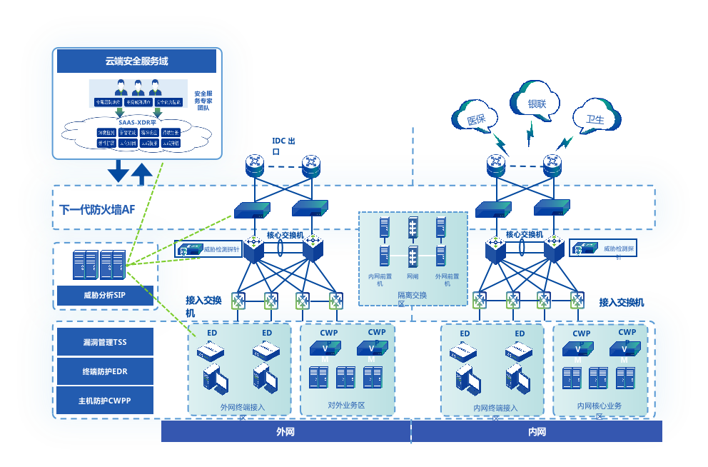

资产管理 / 资产状态
本季度服务资产 2 个，上线 5 个，下线 0 个，整体资产状态稳定：
资产在线视角：当前在线资产 0 个，离线 2 个；
防护状态视角：当前录入资产中有 0 个已经在防火墙的防护范围内，仍有 2 个暂无防火墙防护，无法拦截攻击，存在一定安全风险；
主机防护视角：服务内的资产目前仍有 2 个未安装EDR/CWPP，由于位置分散，无法统一进行管理，管理困难存在风险；
服务资产异常清单TOP5清单如下：
服务资产异常清单TOP5
序号 | IP（业务名称） | AF防护状态 | EDR/CWPP安装情况
1 | 1.1.1.1 (打印的资产) | 未防护 | 未安装
2 | 1.1.161.165 (未知) | 未防护 | 未安装
服务内未防护资产的整改建议 ( 请自行根据客户业务调整内容）
建议为业务系统、重要主机安装终端防护软件，定时查杀，实时监测防护，统一管理
建议梳理通信往来，将业务系统迁移至防火墙内，或适当增加安全设备进行防护；
Notes:
█【讲解思路】 【服务价值】对服务内资产状态进行说明，使客户了解当前终端的防护、查杀能力，了解网络薄弱点，以便制定下一步计划 【话术】 当前有128个资产在持续监测中，XXX期间进行了X次资产信息变动，临时下线/上线了XX个资产进行临时监测。目前有X个资产因为X原因处于离线状态 来自互联网的威胁时持续不断的，人力无法做到实时监测，咱们单位购买了那么多的安全设备，在各项策略配置都正常、服务业务需求的前提下，完全可以防护/阻断掉大部分的安全问题。 我们在运营期间做了检测，梳理出了有这么几个设备是没有在防护范围内的，建议纳入进行防护。但这个调整可能涉及到网络或者环境的改变，我们之后再一起沟通如何解决，争取把咱们安全设备功能发挥到最大。 █【关键数据统计规则】 此页面数据，均从客户资产表获取，关键数据解释如下： 1、上线数，下线数，均取值资产表内资产管理页面的，上线/下线资产数 2、防火墙防护取值资产表中的字段：af可防护（取状态为“是”的值为已防护，反之为未防护） 3、edr状态(在线、离线、已禁用这几个状态为已安装；其他状态为未安装) 3、cwpp安装状态，目前平台无法统计，需自己手动统计 4、服务资产异常清单top5：优先级根据af未防护和edr和cwpp未安装优先级最高，af未防护优先级高于未安装

Slide 16
资产管理 / 风险资产
本季度服务期间，共发现风险资产 38 个，经过与线下工程师\贵单位安全负责人相互配合，使用工具查杀、安装补丁、关闭非业务系统端口等方式进行了闭环工作。
资产范围视角：服务内资产 1 个，服务外资产 37 个；
闭环视角：目前对发现的风险资产已闭环 0 个，38 个由于 XXXXXX 原因，暂未进行闭环。
其中 37 个风险资产未在持续监测范围内，建议纳入资产进行监测，详细数据参考附表。
已闭环风险资产TOP5
IP（业务名称） | 风险次数 | 主要风险项
风险资产的整改建议 ( 请自行根据客户业务调整内容）
建议梳理业务系统、重要主机列表，将其纳入服务资产进行持续重点监测。
建议加强192.168.2.0、10.0.10风险网段的终端防护，适当加大查杀频率、及时更新补丁。
Notes:
█【讲解思路】 【服务价值】通过分析风险主机的类型、归属，使整个内网的薄弱点、待加强点可视化呈现 上季度发现了部分主机安全事件，通过对数据去重，统计出风险主机XX个，经过配合查杀、打补丁、防护等方式，目前已闭环XX个，但由于部分业务系统老旧、暂时不能停止，暂时还没有进行处置， 发生安全事件的主机中，有一部分还是没有在持续监测范围内，从资产分布来看，6.0、2.0这两个网段录入的主机是最多的，之后也会重点关注这两个网段。 对于老旧业务主机建议主要还是使用防护方式进行处置，对于暂时停止/修复主机建议在厂商上门维护/巡检的时候，联系我进行处置/或者我这边提供详细处置办法。 █【关键数据统计规则】 1、风险资产定义：报告时间范围内，发生过事件、威胁、漏洞、弱密码、暴露风险的资产，均算作风险资产 2、已闭环风险资产：指报告时间范围内该资产发生的风险均已闭环才算作闭环 3、未闭环风险资产：指报告时间范围内该资产发生的风险均至少存在一个风险未闭环 4、风险次数：统计该资产发生过所有的事件、威胁、弱密码、漏洞、暴露风险次数之和（不去重） 5、风险主机类型分布：取资产类型字段，枚举所有风险资产的类型，按照数量从高到低排序 6、风险主机区域分布：按网段划分，前三个相同则算到同一网段，按24位进行网段划分

Slide 17
脆弱性管理 / 业务漏洞
本季度运营中心对服务内资产共发起 0 次漏洞扫描，共存在漏洞 0 个，目前已闭环漏洞 0 个（高危 0 个，中危 0 个，低危 0 个），处置中 0 个。
闭环方式视角：通过防护规则有效防护 0 个，漏洞补丁更新闭环 0 个，业务原因接受风险 0 个，整体闭环率为 0 %。
漏洞类型视角：未闭环漏洞中，漏洞占比较大 0%，存在“” 风险，建议及时修复;
其中 未知业务 系统中存在的 漏洞，有 “” 风险，建议尽快进行修复/防护；当前业务系统存在漏洞TOP5如下：
未闭环漏洞的处置建议 ( 请自行根据客户业务调整内容）
建议使用优先在测试业务系统上修复，确认无误后，再在更新到正式业务。
如遇业务原因无法关闭端口、服务主机，建议使用EDR轻补丁/AF防护规则，优先进行防护。
业务短时间内无法暂停主机、更新补丁，建议确认维护时间，拉通厂商及运营中心，协助进行修复。
Notes:
█【讲解思路】 【服务价值】及时发现业务系统漏洞，及时修复可利用漏洞，有效降低服务资产被入侵风险。 网络安全里面，漏洞一直都是一个绕不过的问题了，几乎目前的检查啊，通告啊，都会提到有多少漏洞，有多少高危。 服务期间我们也一直在通过我们tss漏扫工具，定期做漏扫的工作，而且每次漏扫也都跟xx沟通过，拿到相关授权 经过所有的漏洞数据整合来看，目前一个发现了xxx个漏洞，高危风险的有xx个，高危主要指的就是哪些容易被利用，危害程度大的漏洞。 在做漏洞扫描识别的同时，我们也在同步给出修复的建议，关注修复过程和修复结果。像上季度修复了xx个，本季度修复了xx个。 █【关键数据统计规则】 >>>>统计规则定义 1、存在漏洞 = 本季度新增（首次发现时间在本季度）+ 历史遗留漏洞（历史发现且状态为未闭环+历史发现且闭环时间在本季度） 2、闭环漏洞 = 首次发现时间在报告结束时间之前 且 闭环时间在本季度 3、未闭环漏洞 = 首次发现时间在报告结束之前 且 状态为未闭环 >>>>闭环定义 1、已闭环 = 已修复、已防护、接受风险 2、未闭环 = 处置中，修复失败 >>>>其他 1、其中 X 系统中存在的 XX漏洞，有 XX风险：所有未闭环漏洞中，优先取存在高可利用漏洞的业务系统，无高可利用漏洞按漏洞风险等级依次取，多个业务系统同时存在随机取一个业务系统

Slide 18
脆弱性管理 / 弱口令
本季度通过态势感知/防火墙监测、运营专家主动分析，共存在弱口令 1 个，当前已修复 0 个，有效减少安全风险/被黑客利用机会。其中：
访问路径视角：外网可访问 0 个，内网可访问 0 个
类型视角：全部为弱密码类型，占比100%；
当前存在弱口令数量最多的资产为 1.1.1.1(打印的资产)，建议重点关注。
业务弱点风险的整改建议 ( 请自行根据客户业务调整内容）
建议根据业务系统重要性、账号权限（管理员账号、外网可访问等）情况进行“分批整改。
建议在上线新系统前，做好相关检测工作，如加入验证码防暴破机制、强口令限制等举措。
使用单一账号逐步处置方式，整改速度缓慢，管理精力消耗较大，建议联系厂商协助配置强密码策略，批量解决弱口令问题。
弱口令修复时间较长，建议开启安全设备、业务系统防口令爆破功能，进行字段及暴破频率配置，规定时间内登录失败次数达到阈值，自动禁用账号。
Notes:
█【讲解思路】 【服务价值】找到隐藏的业务弱点，减少被黑客利用机会 【备注】这一页是对业务弱点做了总的统计，如果弱口令、信息泄露、目录浏览等单项做的不是很好，建议只写这一页 我们都知道，漏洞是可以被防火墙、各类安全设备给发现拦截的，但是业务弱点却不行。很多时候被攻击成功，都是因为它的存在。所以我们对此做了专项的检查 本季度，我们通过暴露面梳理，还有态势感知被动识别两种方式（如果客户有疑问，可以讲一下这两种方法的具体逻辑），当然由于很多业务在您内网，且识别技术制约等等。 我们弱口令会存在大量的误报，我们也会尽量去做好识别和判断。 自此主要发现xx个弱口令，主要围绕是xxxxxx这么几个系统。还有一些其他脆弱性，例如 明文传输，默认配置等等 我们修复了xx个，其中其实还有一些用户自己改了的，但是这个数据我们没办法统计，其实真实的数据应该比这个高。 对此我们建议，加强日常的一个验证和整改要求，二就是后期在业务新上线的时候，要求供应商对密码强度有限制。 █【关键数据统计规则】 >>>>统计规则定义 1、存在弱口令 = 本季度新增（首次发现时间在本季度）+ 历史弱密码（历史发现且状态为未闭环+历史发现且闭环时间在本季度） 2、闭环弱口令 = 首次发现时间在报告结束时间之前 且 闭环时间在本季度 3、未闭环弱口令 = 首次发现时间在报告结束之前 且 状态为未闭环 >>>>闭环定义 1、已闭环 = 已处置 2、未闭环 = 处置中

Slide 19
脆弱性管理 / 业务弱点分析
通过持续监测分析，对业务弱点进行分析，共发现 2 个安全隐患，通过补丁修复/策略拦截等方式，已闭环 0 个，2 个处置中。
资产视角：共存在 1 个资产存在安全风险，其中服务内 1 个，服务外 0 个；
类型视角：弱口令 2个等；
其中 未知业务 系统 存在的 主机存在弱口令/HTTP漏洞，存在 "None" 风险，可能进一步造成单位敏感信息泄露，从而遭受上级单位通报等风险，建议尽快进行修复/防护；
未闭环风险资产举例
IP（业务名称） | 风险名称 | 风险级别 | 未闭环原因
10.74.116.8 | 弱口令 |  | xxx
安全威胁的整改建议 ( 请自行根据客户业务调整内容）
建议根据业务系统重要性、账号权限（管理员账号、外网可访问等）情况进行“分批整改。
建议在上线新系统前，做好相关检测工作，如加入验证码防暴破机制、强口令限制等举措。
使用单一账号逐步处置方式，整改速度缓慢，管理精力消耗较大，建议联系厂商协助配置强密码策略，批量解决弱口令问题。
弱口令修复时间较长，建议开启安全设备、业务系统防口令爆破功能，进行字段及暴破频率配置，规定时间内登录失败次数达到阈值，自动禁用账号。
Notes:
█【讲解思路】 【服务价值】找到隐藏的业务弱点，减少被黑客利用的机会。 这几年勒索病毒十分火热，经常能看到网络有消息说某某单位、公司中了勒索病毒。为了了解单位主机在勒索风险这方面的情况，有针对性的对勒索病毒常用的漏洞、端口、弱口令、安全策略等做了排查。 发现的都是风险比较大的隐患，无业务需求、特殊需求，建议进行修改 1、关闭高危端口，必要开放端口梳理网络流量走向使用白名单方式进行访问。 2、修复/防护漏洞：优先推荐设备防护方式来进行修复，如果因为业务支持的话，还是建议给安装补丁较为稳妥 3、策略调优：根据实际业务需要，调整策略以达最优 4、弱口令：同上弱口令详情页 5、攻击监测：这几台主机有收到勒索病毒访问、特征的日志往来，建议对这几台主机及其通信主机进行查杀，确认当前安全情况 【备注】一般来说，如果客户进行了勒索风险排查工作，可能内网勒索现象严重，或者要过等保对安全非常重视之类，有需要完全可以拆分成好几页来进行说明 █【关键数据统计规则】 >>>>统计规则定义 1、发现业务弱点 = 创建时间在本季度的脆弱性数据（事件表一级场景） 2、闭环业务弱点 = 创建时间在本季度 且 闭环时间在本季度 3、未闭环业务弱点 = 创建时间在本季度 且 状态为未闭环状态 >>>>闭环定义 1、已闭环 = 已处置、接受风险、已防护、已通告 2、未闭环 = 处置中+已挂起

Slide 20
脆弱性管理 / 暴露面梳理（可选）
本季度共进行暴露面风险资产发现 0 次，暂未发现任何存在暴露面风险的资产。
暴露面风险资产排名TOP5
IP（业务名称） | 风险端口数量 | 风险端口列举
暴露面风险的处置建议 ( 请自行根据客户业务调整内容）
建议对互联网资产基本信息、应用组件、应用指纹进行精细化梳理，生成资产台账（控制文档扩散范围），并定期更新审核。
建议定期开展安全意识培训，不使用公共云盘、第三方软件办公传输资料，如需必要加密传输，并通过其他方式告知加密密码。
Notes:
█【讲解思路】 【服务价值】找到隐藏的业务弱点，减少被黑客利用的机会。 一临近节假日，网上的攻击流量就会相对更多一些。网络攻击趋势也开始有了波动，像OA这类部署在外网的业务首当其冲，为了进一步发现可能存在的风险，避免遭受已知漏洞利用。 协调安全专家，申请了外部攻击面管理梳理名额，对单位互联网业务资产发现、常见指纹信息识别、数据泄露企业风险等，进行了一定梳理。 发现了X个安全风险问题涉及X个资产，详情如下，对发现的外部暴露面风险，及时调整修改，能够有效规避风险 █【关键数据统计规则】 >>>>统计规则定义 1、存在暴露风险 = 本季度新增（首次发现时间在本季度）+ 历史暴露风险（历史发现且状态为未闭环+历史发现且闭环时间在本季度） 2、闭环暴露风险 = 首次发现时间在报告结束时间之前 且 闭环时间在本季度 3、未闭环暴露风险 = 首次发现时间在报告结束之前 且 状态为未闭环 >>>>闭环定义 1、已闭环 = 已忽略、已处置 2、未闭环 = 处置中、未处置 注意：暴露风险表中，未处置状态也统计进入报告，并且暴露面数据服务内外都统计 >>>>其他 1、风险问题视角：指以端口为维度统计 2、风险资产视角：指以IP/url维度统计 3、暴露面风险资产排名TOP5：按风险端口数量降序、风险端口列举从小到大最多展示5个

Slide 21
威胁管理 / 外部威胁
本季度运营中心通过服务组件日志分析，贵单位遭受外部攻击总次数达 0 次，平均每周捕获网络攻击 0 次，外部攻击次数较上季度有所下降;;
威胁趋势视角：整体较为平稳，X月第X周、X月第X周，因为威胁狩猎/渗透测试等原因告警有所上升/下降；
威胁类型视角：业务资产遭受攻击次数较多的攻击类型：“ ”和“ ”，占比分别 0% 和 0%；
威胁资产视角：遭受外部攻击次数较多的目的IP为：（详细风险资产列表及状态参见资产管理模块）；
威胁结果：本季度共发现外部威胁事件 19 起，运营中心已在出口防火墙上/协助对 0 个高威胁源IP进行了封锁，运营期间未发生攻击成功事件，外部威胁均有效拦截。
外部威胁的整改/加固建议 （请自行根据客户业务调整内容）
如无境外业务往来或者境外业务往来较少，建议开启地域访问控制，限制访问源。
建议加强对遭受攻击次数较高的IP（如：xxx.xxx.xxx.xxx等）的访问可用性监测，及时发现潜在风险。
Notes:
█【讲解思路】 【服务价值】7*24小时持续监测，主动发现异常攻击行为，提供专业指导建议 上季度，针对服务内资产主要的攻击类型是XXX、XXX等，通过持续的监以及记录对比，我们可以发现在XX月波动较大，这个是由于XX原因，做了哪些工作，产生了比较多的工单，在这阶段总体来说较为平稳。 遭受风险访问次数较多的业务系统有，XX，XXX等，当前有一部分是没有在持续监测范围内的，建议将其加入到运营资产里进行7*24小时的持续监测。 大部分的访问源都是来着境外，如果咱们单位没有境外业务往来，或者仅少量通信需求，建议梳理业务往来，开启地域访问控制，可以隔绝掉大部分的网络攻击。 █【关键数据统计规则】 1、此模块数据是经过大数据平台过滤过客户资产组、客户资源组、公共资源组以及无源IP的日志，所以会比sip上的日志数少是正常现象 2、封锁IP数：从工具集》》IP封锁工具中取报告时间范围内的数据 3、发现外部威胁事件 = 事件表中，创建时间在本季度的外部威胁数据

Slide 22
威胁管理 / 威胁情报推送（无命中项）
本季度深信服威胁情报团队共通告威胁情报 0 次，经运营中心服务经理检测分析，对您的资产以及相关组件无相关性，不存在影响，故未向您推送。
未公开威胁的加固建议 ( 请自行根据客户业务调整内容）
建议定时/及时更新安全设备规则库，保障设备防护、检索、查杀能力。
定期进行资产梳理，更新资产指纹信息（操作系统、中间件、端口、服务），检索结果更加精准、全面，减少二次核验精力消耗。
Notes:
█【讲解思路】 【服务价值】第一时间获取最新安全威胁，由安全专家提供专业的检测、应对方案，提供单位组织应对最新威胁的能力 日常，我们有专门的实验室和攻防团队去分析现在最火的安全技术和各类型产品，给出相关的威胁情报，各类安全设备也会在最快时间发布防护规则，让我们能对针对性的预防和加固，降低未知风险对我们的影响 同时，有些可以公开的漏洞细节，我们也会写在相关情报里面，您这边也可以看看。 █【关键数据统计规则】 >>>>统计规则定义 1、推送威胁情报 = 创建时间在本季度的未公开威胁数据（不包含未处置状态） 2、闭环威胁情报 = 创建时间在本季度 且 闭环时间在本季度 3、未闭环威胁情报 = 创建时间在本季度 且 状态为未闭环状态 >>>>闭环定义 1、已闭环 = 已处置、接受风险、已防护、已通告 2、未闭环 = 处置中+已挂起 >>>>闭环定义 1、安全设备可防护：紧急漏洞类型，取情报中心》漏洞情报》漏洞防护字段，若勾选了可防护，则代表可防护；关联方法：事件详情中的事件来源关联到漏洞情报

Slide 23
威胁管理 / 策略隐患（无调优项）
本季度对接入安全组件共进行策略检查 4 次，及时发现可能存在问题的策略并进行调优，最大程度发挥现有安全设备的效果，提升组织的实时安全保障能力。
策略配置视角：当前策略配置正常，不存在调优项，平台组件在线状态正常；
设备版本视角： 当前 X 设备属于较低版本，为保证检测/防御/查杀效果，建议及时进行升级；
运营中心服务经理会定期对安全组件进行策略检查和策略调优指导，持续防护安全威胁，保障内网安全。
设备类型 | 版本 | 策略检查项 | 状态 | 描述
EDR | 6.0.2.10763 | 序列号检查 | 正常 | 序列号过期会影响设备的防护功能
 |  | 规则库检查 | 已最新 | 若不是最新规则库，建议及时更新，以保障防护能力
 |  | Webshell检测 | 已开启 | Webshell 检测可以实时对主机进行监测，对webshell文件进行防护处置
 |  | 定时自动扫描 | 已开启 | 定时扫描策略可以定时对主机进行检测，第一时间发现问题并根据设置进行处置
 |  | 文件实时防护 | 已开启 | 通过监控正在读、写、执行的文件来判断是否为病毒文件，阻止病毒的运行，保证终端安全
 |  | 暴力破解检测 | 已开启 | SSH、RDP、SMB登录次数，实时监测，识别异常并告警
SIP | 3.0.92 3.0.98 3.0.98 | 日志上报功能 | 已开启 | 日志上报云端可以及时发现网络中的安全隐患
 |  | 序列号检查 | 正常 | 序列号过期会影响设备的防护功能
 |  | 规则库检查 | 已最新 | 若不是最新规则库，建议及时更新，以保障防护能力
AF | 8.0.90 8.0.106 8.0.106 8.0.90 8.0.106 8.0.106 8.0.95 8.0.95 8.0.95 8.0.95 8.0.95 8.0.95 8.0.95 8.0.48 8.0.95 8.0.95 8.0.48 8.0.95 8.0.95 8.0.95 3.5.37 8.0.95 | 序列号检查 | 正常 | 序列号过期会影响设备的防护功能
 |  | 规则库检查 | 已最新 | 若不是最新规则库，建议及时更新，以保障防护能力
 |  | 日志上报功能 | 已开启 | 日志上报云端可以及时发现网络中的安全隐患
 |  | HTTPS解密 | 正常 | HTTPS业务未配置会导致相关业务无法进行防护
 |  | 风险端口映射 | 不存在 | 若存在端口映射，存在被暴破登陆的风险
 |  | 漏洞攻击防护策略 | 已配置 | 已开启智能IPS防护，并已配置相关业务端口，可有效保障业务安全
 |  | WEB应用防护策略 | 已配置 | 已配置web应用防护，并全部勾选了自动识别其他HTTP端口并防护，可有效保障业务安全
 |  | 僵尸网络防护策略 | 已配置 | 已配置僵尸网络防护策略，可有效保障业务安全
Notes:
█【讲解思路】 【服务价值】即使没有调优项，也要证明我们做了这个工作，工作量价值的体现 这里就是我们检查的一些细节了 只有配置好这些，安全设备才有真的价值和效果，大幅度降低安全事件的发生概率，同时，后期我们也会根据最新的安全技术，去调整我们的安全设备策略。定期检查 █【关键数据统计规则】 1、离线异常：取策略调优的二级场景中的设备离线数据；去除原文案中的其他策略隐患数据；下方的策略隐患数据不包含设备离线数据 2、策略检查次数：指工具箱中->任务列表评估时间在报告时间范围内的“策略检查-成功”的任务个数 3、设备版本：取对应设备下所有的版本号，其他表格内容为固定值

Slide 24
事件管理 / 安全事件
运营期间新增安全事件 84 起，已针对全部失陷主机提供了处置方法、工具和远程协助，并深度溯源分析事件发生根因，持续关注事件闭环跟进，协助单位快速应对突发安全事件，截止目前为止已闭环安全事件 0 起，闭环率 0.0%：
资产范围视角：服务内资产安全事件 16 起，服务外资产安全事件 63 起；
威胁类型视角：主要为 "可疑进程行为" 与 "木马"，分别占比为 23.8% 和 15.47%；
风险区域视角：风险主机主要位于 10.66.65.0/24、192.168.170.0/24 网段；
当前存在未闭环资产事件如下图所示，其中 未知业务 ，主机存在数据库错误信息泄露 事件存在 "-" 风险，建议优先进行处置；
未闭环安全事件的整改建议 ( 请自行根据客户业务调整内容）
建议加强对xxx.xxx.xxx.xxx、xxx.xxx.xxx.xxx网段的病毒查杀频次、访问控制限制。
建议定期开展安全意识培训，关闭非业务高危端口，不从非官网下载软件。
Notes:
█【讲解思路】 【服务价值】通过云地协同快速闭环安全事件，从模式上颠覆了救火式应急响应“慢”、损失“大”、处置“不闭环”的问题。 上季度，主要发生了这么几起事件，一月份XX，二月份XXX，三月份XXX 目前就剩下XX因为XX原因仍未有解决，其他的都已经解决了XX 事件的整体响应事件为XX分钟，主要还是供应商的配合会有一定的问题，这边比较麻烦，我们插不上手，如果您这边取得了联系，我们可以一起推动 █【关键数据统计规则】 >>>>统计规则定义 1、新增事件 = 创建时间在本季度的内部威胁&应急工单数据 2、闭环事件 = 创建时间在本季度 且 闭环时间在本季度 3、未闭环事件 = 创建时间在本季度 且 状态为未闭环状态 >>>>闭环定义 1、已闭环 =已处置、接受风险、已防护、已通告 2、未闭环 = 处置中+已挂起 >>>>其他 1、主机区域分布：按网段划分，前三个相同则算到同一网段，按24位进行网段划分

Slide 25
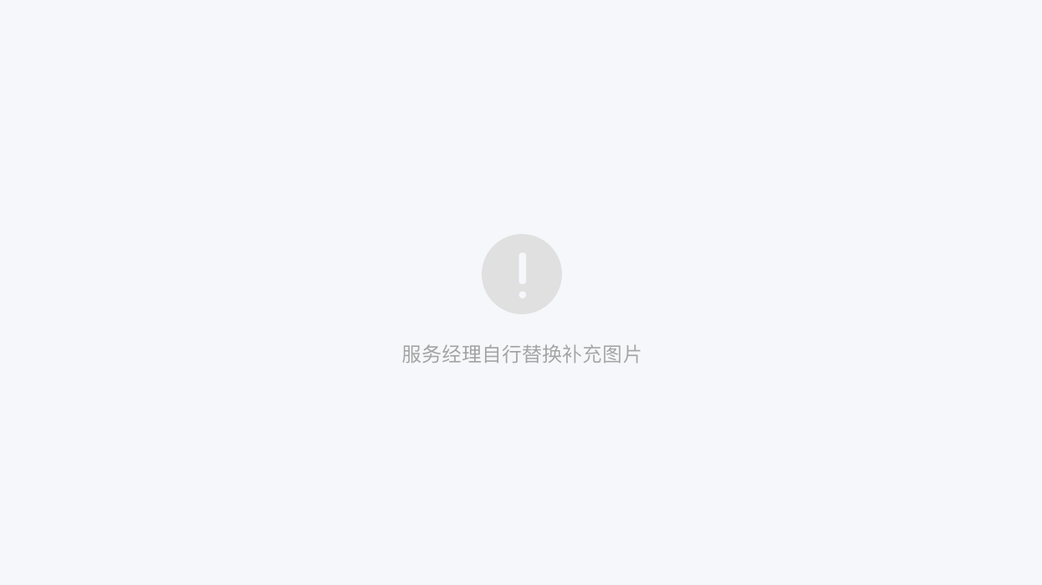

事件管理 / 事件举例
主机存在Microsoft Windows文件处理组件远程执行代码执行漏洞（CVE-2014-0315）等内网横向行为攻击
主机存在横向攻击行为，一般存在以下几种场景：遭受恶意渗透、授权渗透测试、漏扫设备漏扫、病毒横向扩散等
事件类型：信息泄露
事件等级：-
发现时间：2025-12-02 00:00
影响资产：10.10.184.3
事件危害：-
影响范围分析：-
事件根因分析：-
Notes:
█【讲解思路】 【服务价值】特殊\重要事件举例，与客户共同回顾事件处置过程，体现服务价值 这里就把之前威胁狩猎发现的某个漏洞拿出来进行建党讲解，XX问题经过分析是因为XX原因导致XX现象。当时针对这个情况提供了加固建议、处置方法，但是因为XX原因，导致无法修复，目前使用防护设备进行拦截\限制，降低了被利用的风险。 █【关键数据统计规则】 事件举例取值规则：优先应急工单》其次内部威胁；其次按风险等级依次取；其次优先服务外取

Slide 26
事件管理 / 事件举例
主机存在感染黑客工具家族frp
此情报由深信服威胁情报中心(https://wiki.sec.sangfor.com.cn/analysis-platform)提供，主要来源于深信服安全设备的流量与日志、云沙箱病毒分析结果、天眼开源情报采集系统以及商业合作与购买的外部情报，并由安全专家通过数据分析，计算引擎过滤与鉴定等方法，获得诸如僵尸网络C2域名、恶意链接URL、攻击者IP、APT组织行为等各种战术情报与事件情报， 从而帮助用户进行威胁举证、处置与查杀的闭环操作。如果组织单位的内网主机存在主动访问这些情报的行为，则说明主机正在与黑客通信，存在失陷可能，请尽快处置
事件类型：代理工具
事件等级：-
发现时间：2025-12-02 00:00
影响资产：10.103.251.2
事件危害：-
影响范围分析：-
事件根因分析：-
Notes:
█【讲解思路】 【服务价值】特殊\重要事件举例，与客户共同回顾事件处置过程，体现服务价值 这里就把之前威胁狩猎发现的某个漏洞拿出来进行建党讲解，XX问题经过分析是因为XX原因导致XX现象。当时针对这个情况提供了加固建议、处置方法，但是因为XX原因，导致无法修复，目前使用防护设备进行拦截\限制，降低了被利用的风险。 █【关键数据统计规则】 事件举例取值规则：优先应急工单》其次内部威胁；其次按风险等级依次取；其次优先服务外取

Slide 27
增值服务 / 威胁狩猎（可选）
本季度深信服安全运营中心安全服务专家协同深蓝实验室，对单位互联网业务共进行了 X 次专项人工威胁狩猎，共发现 X 个安全问题。及时发现潜在安全风险，并协助加固处置，有效较少安全风险。
资产视角：共存在 X 个资产存在安全风险，通过补丁修复/策略拦截等方式，当前已闭环 X 个；
漏洞类型视角：SQL注入 X 个 、未授权访问 X 个、XSS漏洞 X 个，当前已修复 X 个，闭环率为 X%；
其中 XX系统 存在的 XX漏洞，存在 “XX风险”，可能进一步造成单位敏感信息泄露，从而遭受上级单位通报等风险，建议尽快进行修复/防护。
未闭环风险举例
未闭环风险举例 | 漏洞名称 | 漏洞级别 | 未闭环原因
xxx.xxx.xxx.xxx (OA系统) | SQL注入 | 高危 | xx
xxx.xxx.xxx.xxx (OA系统) | 未授权访问 | 高危 | xx
xxx.xxx.xxx.xxx (OA系统) | 反射型XSS | 高危 | xx
xxx.xxx.xxx.xxx (OA系统) | 目录遍历 | 高危 | xx
xxx.xxx.xxx.xxx (OA系统) | 水平越权 | 高危 | xx
安全威胁的整改建议 ( 请自行根据客户业务调整内容）
建议进一步加强APT攻击检测和威胁监测能力，加强日常安全检查力度，完善等级保护和风险评估机制，对安全加固和防护效果定期进行检查和评估，及时识别和消除风险。
建议继续加强全体系信息安全工作的整体管理和组织协调，强化人员安全意识，严格落实各项规章制度，继续加强安全开发和上线前安全测试工作。
Notes:
█【讲解思路】 【服务价值】找到隐藏的业务弱点，减少被黑客利用的机会。 通过人工挖掘的方式，发现7个资产存在9个安全风险，通过补丁修复，设备防护等方式，当前已经修复了X个。 当前还有一些安全风险没有进行处置，比如像XX系统的XX漏洞，由于这些业务对外开放，（漏洞举例，如弱口令）攻击者可以直接通过管理员弱口令登录后台，执行任意管理员权限操作，比如删除用户等，严重影响业务的正常使用。

Slide 28

增值服务 / 威胁狩猎漏洞、暴露面风险举例（可选）
对外暴露Web业务中间件管理后台
检测到服务器端返回的页面中form表单自动enable，该信息说明目标网站form表单能够记录用户之前输入的信息，可能存在敏感信息泄漏漏洞。
事件类型：其他
事件等级：高
发现时间：XXXX-XX-XX 09:30
影响资产：XXX.XXX.XXX.XXX
事件危害：对外暴露Web业务中间件管理后台,存在被漏洞利用的高风险
影响范围分析：攻击者利用这种漏洞可能获取网站敏感信息，方便进行下一步攻击。
事件根因分析：业务需要，对外开放
Notes:
█【讲解思路】 【服务价值】特殊重要事件举例，与客户共同回顾事件处置过程，体现服务价值 这里就把之前威胁狩猎发现的某个漏洞拿出来进行简要讲解，XX问题经过分析是因为XX原因导致XX现象。当时针对这个情况提供了加固建议、处置方法，但是因为XX原因，导致无法修复，目前使用防护设备进行拦截限制，降低了被利用的风险。

Slide 29
增值服务 / 重要时期值守
本季度在春节、五一、国庆、元旦等重要节假日期间，共进行 X 次重保值守，期间整体网络安全态势良好:
未曾遭受到大规模针对性攻击行为，外部攻击行为均有效防护；内部主机异常访问行为均被拦截；业务系统脆弱性风险得到有效抑制，未发生攻击成功/安全事件。
加强监测强度、分析力度，保障每日整体网络安全情况，并对每日情况在微信群进行推送。后续将持续优化值守及运营方案。
Notes:
█【讲解思路】 【服务价值】节假日值守，额外工作价值体现 在标准的服务范围外，我们还会提供一些免费赠送的增值服务，就是日常重大节假日的值守和值守快报，比如XX节、XX节 每天也在群里通告了相关问题，主要也是让大家安心过个节。

Slide 30
增值服务 / 勒索风险排查
本季度进行勒索预防风险排查 X 次，对勒索攻击常用漏洞、高风险端口、弱口令、攻击行为及设备安全策略进行风险排查。详情如下：
安全风险类型视角：漏洞 X 个，弱口令 X 个，高危端口开放 X 个，异常攻击行为 X 个，策略隐患 X 个。
安全隐患闭环视角：共发现 安全隐患 X 个，已修复 X 个，闭环率 X%。
XXX业务系统由于XX原因，暂未闭环，存在别利用风险，建议尽快修复/防护。
未闭环勒索排查风险清单
IP/业务系统 | 排查类型 | 风险数量 | 风险举例 | 未闭环原因
xxx.xxx.xxx.xxx (XX系统) | 策略 | X | 勒索防护策略未开启 | XX
xxx.xxx.xxx.xxx (XX系统) | 端口 | X | 445 | XX
xxx.xxx.xxx.xxx (XX系统) | 漏洞 | X | 永恒之蓝 | XX
xxx.xxx.xxx.xxx (XX系统) | 弱口令 | X | 管理员弱口令、空密码 | XX
xxx.xxx.xxx.xxx (XX系统) | 攻击监测 | X | SSH | XX
Notes:
█【讲解思路】 【服务价值】找到隐藏的业务弱点，减少被黑客利用的机会 这几年勒索病毒十分火热，经常能看到网络有消息说某某单位、公司中了勒索病毒。为了了解单位主机在勒索风险这方面的情况，有针对性的对勒索病毒常用的漏洞、端口、弱口令、安全策略等做了排查。 发现的都是风险比较大的隐患，无业务需求、特殊需求，建议进行修改 1、关闭高危端口，必要开放端口梳理网络流量走向使用白名单方式进行访问 2、修复/防护漏洞：优先推荐设备防护方式来进行修复，如果因为业务支持的话，还是建议给安装补丁较为稳妥 3、策略调优：根据实际业务需要，调整策略以达最优 4、弱口令：同上弱口令详情页 5、攻击监测：这几台主机有收到勒索病毒访问、特征的日志往来，建议对这几台主机及其通信主机进行查杀，确认当前安全情况 【备注】一般来说，如果客户进行了勒索风险排查工作，可能内网勒索现象严重，或者要过等保对安全非常重视之类，有需要完全可以拆分成好几页来进行说明

Slide 31
增值服务 / 网站监测服务
云端对您互联网网站（-）进行7*24持续监测，本季度暂未发生网站篡改和网站不可用性事件，暂未发现公网web漏洞。
未闭环网站监测清单
URL | 风险数量 | 风险类型 | 未闭环原因

Slide 32
增值服务 / 盲点检测
对当前的网络资产进行分析，共发现了 X 个主机资产，X 个安全风险（现已修复 X 个），可能导致攻击者可以进一步控制内网资产，执行盗取敏感数据、释放勒索软件、挖矿病毒等操作，造成更为严重的影响。详情如下：
攻击路径视角：发现攻击路径 X 条，涉及多个业务系统安全漏洞及弱口令。
资产类型视角：互联网资产 X 个（其中 X 个影子资产），内网服务器资产 X 个。
资产范围视角：运营资产 X 个，其中未在运营范围的资产有 X 个，占比XX%。
风险类型视角：X 个高危可利用的漏洞、X 个业务系统弱口令、X 个安全监测不全面。
Notes:
█【讲解思路】 发现攻击链路X条，共涉及X个资产（X个安全隐患），发现存在X个影子资产，主要的安全盲点问题有，监测不全面、暴露面梳理不够深入等，当前已处置X个，还有X个因为X原因，暂未进行修复

Slide 33
增值服务 / 钓鱼演练
本次演练共发送钓鱼邮件 XX 封，命中 XX 封，中招主机数 XX 个（去重后），中招率 XX%，如下图所示（详情请参考附件）。
风险等级视角：XX 人点击链接、提交账号密码 XX 次，运行钓鱼附件 X 次，回复钓鱼邮件 X 次。
本次演练中招部门中， XXXX 命中最多（部分中招客户未记录部门归属），根据部门所属，共发现集团副总、财务总监、技术总监4个高危账号。
高危账号TOP5
部门 | 邮箱账号 | 类型
集团副总 | XXXXXX@XXXXXX | click
集团副总 | XXXXXX@XXXXXX | click
集团财务总监 | XXXXXX@XXXXXX | click
集团技术总监 | XXXXXX@XXXXXX | click
总经理 | XXXXXX@XXXXXX | click
Notes:
█【讲解思路】 在获得授权后，联合安全专家对单位进行钓鱼演练，中招率为X%，建议定期开展安全意识培训、宣讲等，提高人员网络安全意识，减少以人员作为突破口的安全风险

Slide 34

增值服务 / 半月刊
深信服安全团队安全技术专家，持续关注国际国内发生的热点安全事件、威胁情报漏洞、网络安全政策法律动态信息，并进行定期总结整理《安全威胁半月刊》进行推送。
及时了解行业内网络安全现状，预警安全事件，梳理安全隐患，风险规避。
及时了解国家网络安全政策法律信息、行业规范，减少浏览、关注、检索时间消耗。
Notes:
█【讲解思路】 【服务价值】半月刊，额外工作价值体现 我们单个漏洞的披露、行业内最新的安全情况、国家相关政策的更新等，如果是靠人力一个个看，或者发现，需要投入一定的精力 咱们的安全专家，定期总结业内最新资讯，输出《半月刊》，在减少您精力投入的同事，也及时得了解网络安全最新情况 这是专门分享最新漏洞攻击链、产品技术、趋势报告等安全资讯的技术公众号，有兴趣的话，可以关注了解一下

Slide 35
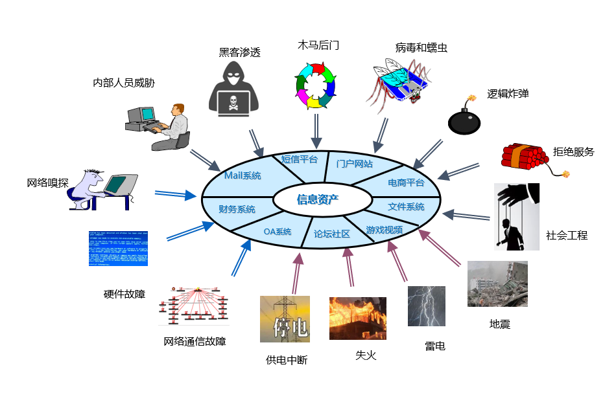
增值服务 / 安全意识材料
网络安全形势日益严峻，各类网络安全问题层出不穷。外因是条件、内因是关键，安全专家对安全事件起因进行分析：
技术弱点：系统、程序、设备中存在的漏洞或者缺陷。
操作弱点：配置、操作和使用中的缺陷，包括人员的不良习惯、审计或备份过程的不当等。
管理弱点：策略、程序、规则制度、人员意识、组织结构等方面存在不足。
深信服安全运营中心根据不同场景输出各类【专题海报】安全意识宣传资料，协助单位提升网络安全意识。
Notes:
█【讲解思路】 【服务价值】专题海报，额外工作价值体现 现在的网络安全形势变得越来越严峻，各类攻击生活中变得越来越常态化, 像网络上经常爆发的一些重大安全事件，其中只有20-30%是由于黑客入侵或者其他外部原因造成，更多的基本是由于内部员工疏忽、不规范操作造成的。归根结底其实是外因只是触发条件，内部因素才是最终的关键 内部人员的安全意识不足，针对这个情况，运营中心输出了一些常见场景下的【专题海报】进行推送，您可以在单位内部进行传阅，希望可以协助提升安全意识 当然，安全意识的提升仅靠这些海报远远不够的，它涉及多个方面，比如常见的安全误区--认为安全是技术人员的事情，跟实际办公人员无关、勤打补丁就一定不会出现问题、各类使用规范等等 展开开讲咱们就偏离咱们今天的汇报主题了，有兴趣需要的话，您可以了解一下专门的安全意识提升服务，相关材料也都有详细的说明

Slide 36
关键问题分析与讨论

Slide 37
问题分析与讨论 / 遗留问题
区域 | 现状及问题 | 安全风险 | 解决方案/处置建议
主机层面 | 内网存在部分失陷主机。 内网部分主机存在弱口令。 服务资产覆盖不全。 | 攻击者可进行利用，进行下一步攻击。 服务外活跃资产无法及时监测，发生异常事件无法及时处置，可能造成进一步失陷。 | 在内网中重要主机上部署深信服EDR，收集所有的web目录，录入EDR 管理端中（优先收集对外开放的web目录），实时监测主机文件并定期进行查杀，发现异常自动处置，减少横向风险。 增加服务资产，将重要业务服务器资产，纳入到服务范围内，进行 7*24 小时持续有效监测。 定期修改内网主机密码，优先修改高权限用户的密码（如运维管理员、域管账号）。 统一配置密码复杂度，密码策略要求为 8 位以上，包含数字、大小写字母、特殊字符至少 3 种。 定期在单位内部开展网络安全意识培训，提升整体网络安全意识，减低安全风险。
环境层面 | 存在较多互联网业务，整体暴露面未知。 | 可能存在安全隐患，攻击者可进行利用，从而展开下一步攻击。 | 部署深信服下一代防火墙，根据业务情况配置严格策略，拦截外部高危攻击行为。及时更新规则库，保障设备防护效果。 根据业务需求往来，梳理不同网段主机之间的通信需求，通过配置访问控制策略限制，严格限制通信往来，最小化权限。 建议对互联网侧业务进行一次全面的渗透测试，及时发现问题并处置，避免被攻击者发现并利用。
Notes:
█【讲解思路】 总结上述PPT页面总所有问题，然后逐步补充安全风险和处置方案，基本直接描述即可 PS：很多时候，前面的PPT写了很多问题，但是最终“遗留问题”没啥写的，总结不出来。这个时候就可以先把前面各个章节的提到的所有问题写上去，慢慢优化，就会得到最终版了

Slide 38
问题分析与讨论 / 遗留问题
区域 | 现状及问题 | 安全风险 | 解决方案/处置建议
网络层面 | 由于网闸配置地址转换，导致外部攻击被识别为网闸对内网主机攻击。 | 无法在第一时间追踪到真实攻击者IP，不利于问题的处置与闭环。 | 在网闸与外网核心交换机之间再部署一台探针，使其可以捕获到地址转换前的流量。 整理地址转换映射表，方便后续溯源定位攻击者真实IP。 增加运维中策略检测次数，即使优化调整老旧策略，删除无效策略。
应用层面 | 内网主机存在安全漏洞。 | 攻击者可进行利用，从而展开下一步攻击。 | 联系相关厂商协助修复漏洞/安全威胁，并反馈至运营中心进行复测，确认漏洞修复情况，减少安全风险。 根据业务实际情况，定期升级/安装补丁。
其他层面 | 漏扫设备暂未部署。 | 业务系统当前安全状态无法识别，可能存在安全隐患。 | 部署漏洞扫描设备TSS，定期对内网进行漏洞扫描并及时修复高危可利用漏洞。 定期对单位重要业务系统业务进行渗透测试、风险评估，及时发现安全风险并处置，减少安全隐患。
Notes:
█【讲解思路】 总结上述PPT页面总所有问题，然后逐步补充安全风险和处置方案，基本直接描述即可 PS：很多时候，前面的PPT写了很多问题，但是最终“遗留问题”没啥写的，总结不出来。这个时候就可以先把前面各个章节的提到的所有问题写上去，慢慢优化，就会得到最终版了

Slide 39
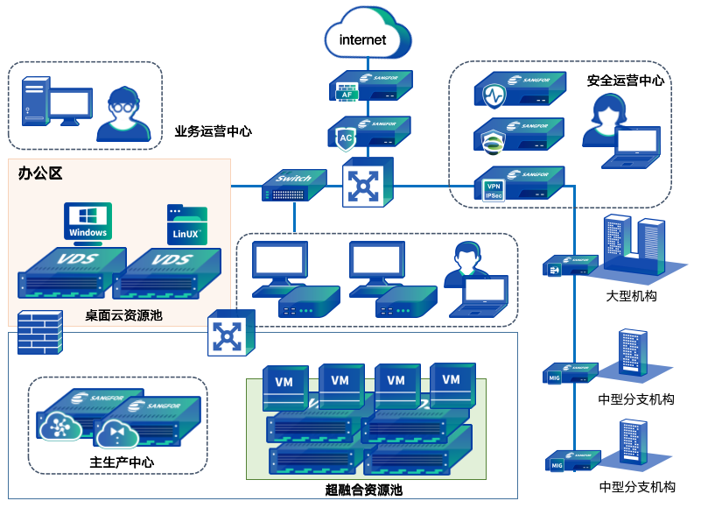
问题分析与讨论 / 整体网络情况分析
“
总结：网络安全建设相对完善，但仍存在部分不足
”
设备冗余：根据等保2.0三级要求，目前互联网出口设备（AD、AC、AF）未做冗余，易发生单点故障问题。
安全审计：外网缺少安全审计：目前未针对外网做安全审计类的建设，目前只是做了边界安全管控等。
准入安全：物联网设备、移动终端、PC终端等入网安全。如未对医疗器械、自助机、打印机等能后联网的哑终端进行有效管控，U盘等外接设备进行管控，提供了入侵内网的途径。
终端安全：内网卡巴斯基安全防护，但外网缺乏响应的终端安全进行管控，同时难以跟其他安全设备进行联动处置。勒索事件频发，需要具备抵御未知威胁和微隔离的机制。
终端防泄密：终端愈加丰富，难以监测终端环境安全以及终端用户使用风险，如使用U盘拷贝数据，通过终端入侵内网等。

Slide 40
问题分析与讨论 / 关键问题
区域 | 现状及问题 | 安全风险 | 解决方案/处置建议
终端侧 | 关键设备未做冗余。 | 容易发生单点故障，导致业务无法访问。 | 冗余设备，提升可用性、可靠性。
边界侧 | 二层设备流量无法监测。 | 存在监测盲点，可能无法及时发现对于安全事件。 | 调整镜像线、调整/增加探针。 安全设备接入态势感知监测。
网络侧 | 外网缺少终端响应设备。 难以跟其他安全设备联动。 未对单位内部终端进行统一管控。 | 无法及时处置该区域安全事件。 设备功能未最大程度发挥。 存在入侵内网的途径。 | 为单位内部主机统一安装终端管理软件。 开启终端准入配置，接入网络要求录入相关信息，以达到精准定位、责任到人需求。
Notes:
█【讲解思路】 通过对单位网络拓扑图的风险，发现存在部分薄弱点，比如XXXX

Slide 41
下季度工作目标及计划

Slide 42

下季度 / 安全运营目标
异常情况监测、安全事件闭环
设备防护、检测能力保障
业务系统防护
安全意识提升
Notes:
█【讲解思路】 下季度的工作目标，还是放在异常情况监测、安全事件闭环，设备防护、监测能力保障、业务系统防护和安全意识提升上

Slide 43
下季度 / 安全运营工作计划
一、资产管理：
对全网资产进行持续的资产管理标准流程操作，跟进资产的新增、替换等工作。
对服务器网段资产持续开展指纹识别，完善业务指纹的识别，提高威胁及脆弱性匹配的准确率。
二、脆弱性管理：
对服务内资产至少发起 X 次全量的漏洞扫描，并给出漏洞修复闭环方法，主动跟进修复情况，并对已修复的漏洞进行复测。
实时监测弱口令情况，对外网高权限或管理员账号的弱口令进行跟进修复。
三、威胁管理：
持续监测互联网外部的网络攻击行为，对内外网威胁提供有效处置闭环方法或远程上机排查。
按需推送行业安全威胁情报，并检测单位内部资产命中威胁的情况，并反馈单位内部排查。
对安全组件开展 X 次策略检查，针对SIP的检查项逐一排查，发现策略隐患。
四、事件管理：
持续监测网络安全情况，发现高危异常及时联系并协助处置，争取第一时间抑制，避免扩大影响面。
点击这里输入文本内容。点击这里输入文本内容。点击这里输入文本内容。点击这里输入文本内容。……
点击这里输入文本内容。点击这里输入文本内容。点击这里输入文本内容。点击这里输入文本内容。……
Notes:
█【讲解思路】 刚提到几个问题点，运营中心制定了一些工作计划 持续主动跟进发现的安全隐患修复情况，提供加固方法、处置建议，并根据反馈进行复测验证 使用TSS周期性的进行漏洞，重点关注发现的弱口令、漏洞问题，并提供对应的加固建议和解决方案 对单位安全日志进行持续监测，发现异常及时联系确认、处置，协助快速有效抑制扩散范围，减少安全风险。按需推送行业内最新、最热的安全威胁情报，提前检索单位资产命中情况，并协助加固 定期对接入的安全组件进行策略巡检，发现策略隐患及时联系调优处置，保障设备检测、查杀能力 不定期推送威胁情报、网络安全意识海报、最新攻击案例及防范方法，便于单位了解行业内最新热点事件、安全威胁，提前进行自查，在减少安全风险的同时也是希望可以协助提升单位整体网络安全意识

Slide 44
谢谢聆听
Notes:
█【讲解思路】 以上就是此次专项汇报的全部内容了，大家是否还有其他问题、建议需要呢 那本次汇报到这里结束了，接下来我将会整理相关材料，输出会议纪要后一同发送至您的邮箱，您注意查收。 那就先不打扰大家了，我这边退出会议链接。

